Slide 1
Krize a strategická komunikace
Krizový management, 14. 5. 2025
Vendula Divišová, vendula.divisova@mail.muni.cz

Slide 2
Cíl přednášky
seznámit s konceptem strategické komunikace v kontextu současného informačního prostředí
vysvětlit rozdíl mezi krizovou a strategickou komunikací (za využití krizové situace Povodně 2024)
popsat využití strategické komunikace během krize
případová studie: Pandemie koronaviru v ČR

Slide 3
Vše, co říkáme i děláme, vysílá sdělení.

Slide 4
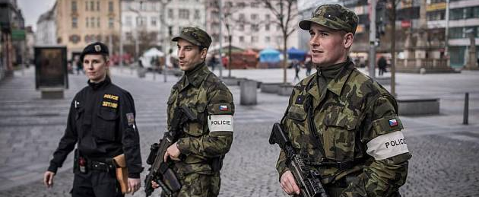
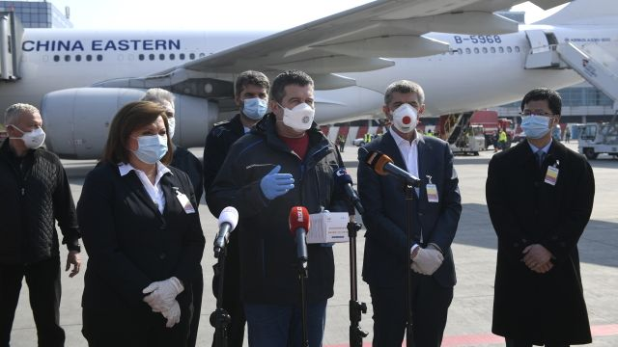
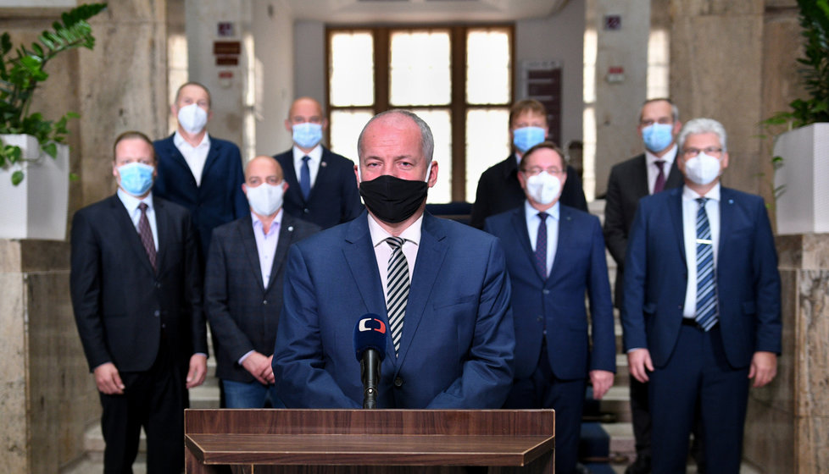
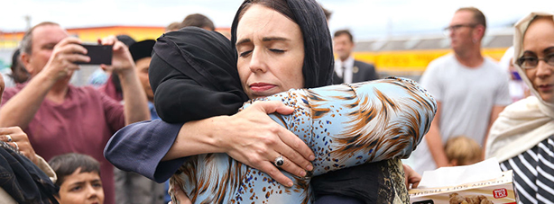

Slide 5
V současném informačním prostředí nelze nekomunikovat.

Slide 7
Co to je strategická komunikace?
„koordinované činy, sdělení, obrazy a jiné formy signalizování nebo zapojení zamýšlené s cílem informovat, ovlivňovat nebo přesvědčovat vybrané cílové skupiny za účelem podpořit dosažení národních cílů“
„soustředěné úsilí Vlády […] s cílem pochopit a angažovat klíčové cílové skupiny za účelem vytvoření, posílení nebo zachování příznivých podmínek pro podporu zájmů, politik a cílů Vlády […] prostřednictvím užití koordinovaných programů, plánů, témat, sdělení a produktů synchronizovaných s činnostmi všech nástrojů národní moci.“

Slide 8
Co je cílem strategické komunikace?
utvářet informační prostředí → kognitivní dimenze (vnímání)
ovlivnit postoje a chování klíčových cílových skupin
podpořit dosažení cílů/zájmů země

Slide 9
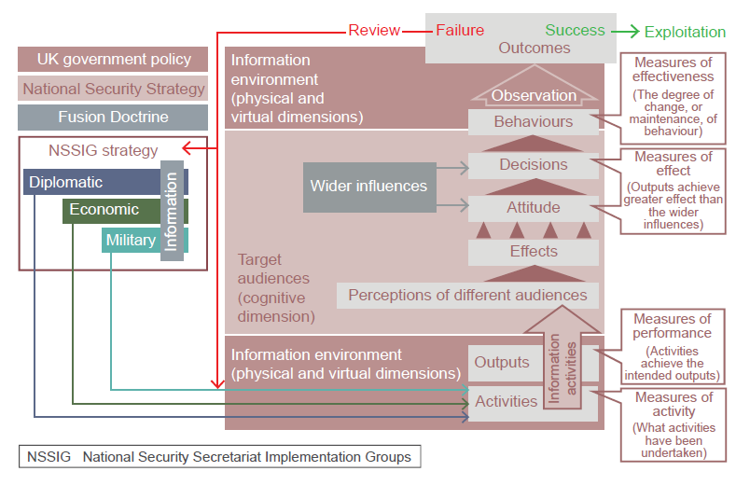

Slide 10
Strategický narativ
strategie převedená do narativní (příběhové) formy
vysvětluje počínání organizace v dané záležitosti za účelem ospravedlnit jej před cílovým publikem
výsledkem systematického hodnocení informačního prostředí
cílem spojit všechna témata a sdělení dohromady
identifikuje nedostatek a nabízí cestu k jeho nápravě směrem k dosažení cílového stavu

Slide 11
Co není strategická komunikace?
politický marketing
korporátní komunikace
komunikace s veřejností / PR („public relations“)
veřejná diplomacie
informační operace
psychologické operace
propaganda

Slide 12
StratCom x Krizová komunikace
Krizová komunikace
vytváření a šíření veřejných sdělení v případě různých nepředvídaných událostí, které mají potenciál vyvolat strach, úzkost, nepokoje
„výměna informací mezi odpovědnými autoritami, organizacemi, médii, jednotlivci a skupinami před, během a po mimořádné události“
v soukromé sféře cílem také „zamezit negativním vlivům krizové situace, která by mohla ohrozit dobrou pověst společnosti nebo její další fungování“

Slide 13
StratCom x Krizová komunikace
Krizová komunikace
komunikace jako poskytování/výměna informací
rámována krizí, důraz na krátkodobé zájmy (minimalizace neg. dopadů)
ale i dlouhodobější (reputace, důvěra)
důraz na informování (včasné, přesné)
důraz na postiženou komunitu
Strategická komunikace
slova i činy
kontinuální, dlouhodobá
národní zájmy, cíle, hodnoty
informační účinek (ovlivňování chování)
větší množství cílových skupin + uzpůsobení komunikace

Slide 14
Strategická komunikace a krize
cílem je ovlivnit chování za účelem efektivního zvládnutí krizové situace a minimalizace negativních dopadů
důraz na informační účinek činností a jejich synergické využití
dlouhodobý horizont uvažování
StratCom i součástí zvyšování odolnosti společnosti před krizí (důvěra v instituce)
hlavní hodnotou je důvěra (klamání je nepřijatelné)
musí být v souladu se zájmy a hodnotami země

Slide 15
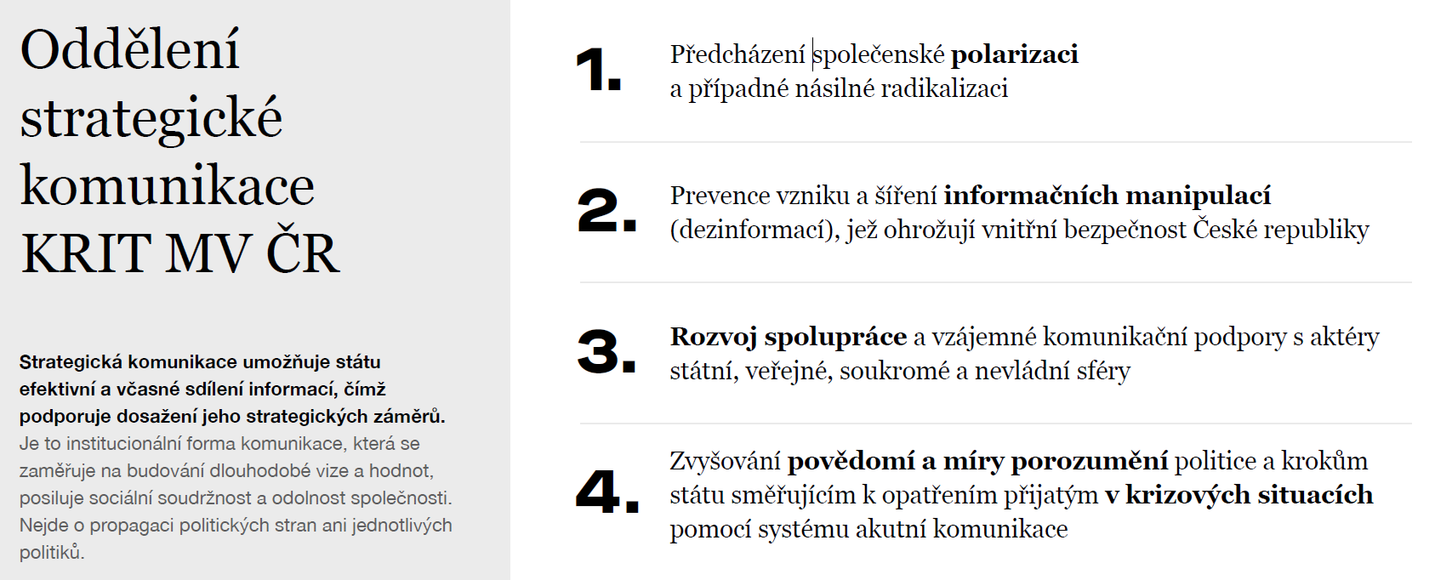

Slide 16
Cíle strategické komunikace v krizi
před událostí - řídit očekávání veřejnosti ohledně schopností a možné asistence poskytované na všech úrovních vlády
poskytovat informace před a během krize ve prospěch bezpečí/bezpečnosti občanů
může zvýšit věrohodnost vlády a posloužit jako uklidňující element pro občany
může také posloužit zahraničněpolitickým zájmům (vytvoření žádoucího obrazu země)

Slide 17
Strategické cíle (krizové) komunikace (Povodně 2024)
Efektivně a koordinovaně zvládnout mimořádnou situaci a ujistit o této schopnosti a připravenosti veřejnost a všechny zapojené aktéry
Zajištění jednotné, rychlé a transparentní komunikace, aby veřejnost měla přístup k aktuálním a přesným údajům a informacím
V maximální míře naplňovat informační potřeby veřejnosti; komunikovat konkrétní, praktické a věcné informace; podpora a kultivace veřejné debaty; předcházení vzniku spekulací, fám a dezinformací
Snaha o dosažení podpory veřejnosti v reakci na mimořádnou událost; podpora a dodržování bezpečnostních opatření, vyhýbání se rizikovému chování a předcházení ohrožení
Klíčovým prvkem strategie byla linka solidarity a naděje. Apel na občanskou solidaritu posílil sounáležitost, podpořil dobrovolnictví a dodal naději

Slide 18
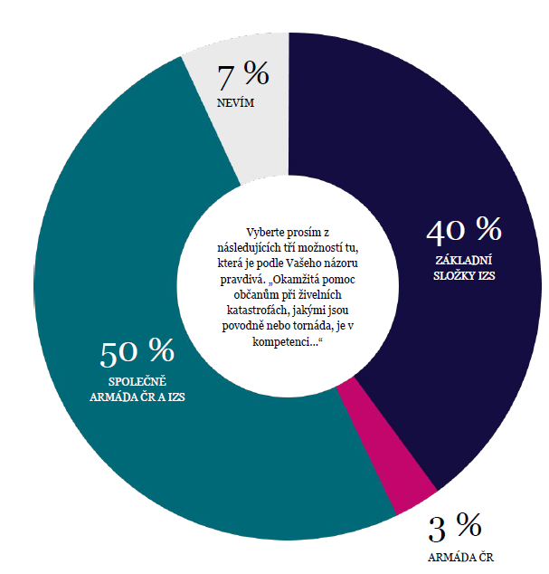
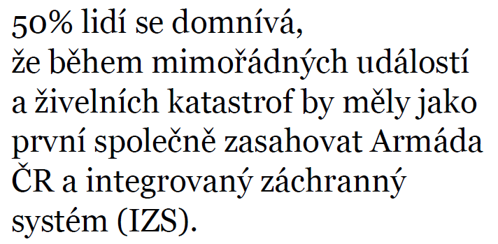
Cíle strategické komunikace (Povodně 2024)
Před katastrofou: „Jednoznačně deklarovat připravenost a schopnost státu situaci zvládnout a preventivně připravit obyvatelstvo na možnou hrozbu povodní.“
usměrňovat očekávání veřejnosti
zásadní význam důvěry veřejnosti v instituce!

Slide 19
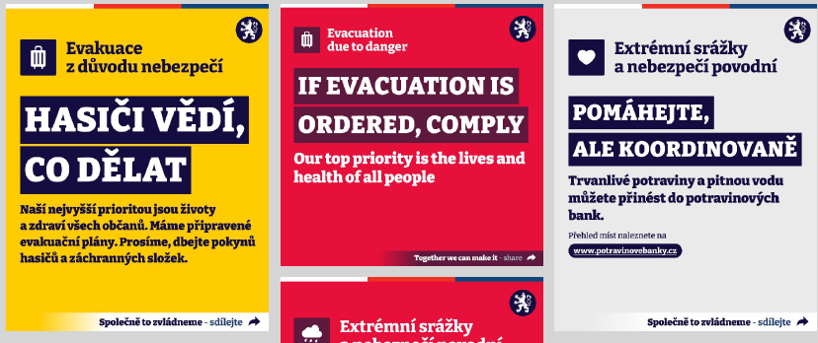
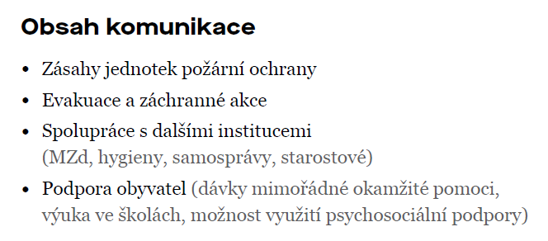
Cíle strategické komunikace (Povodně 2024)
Katastrofa - hlavní sdělení:
„Situace je mimořádně vážná, s rozsáhlými evakuacemi a tisíci mimořádnými událostmi řešenými složkami IZS. Apelujeme na všechny občany, aby se řídili pokyny hasičů a dalších složek IZS - tím pomůžete chránit životy a zdraví. Očekáváme další srážky a vzestupy vodních toků, buďte připraveni na možné komplikace v následujících dnech.“

Slide 20
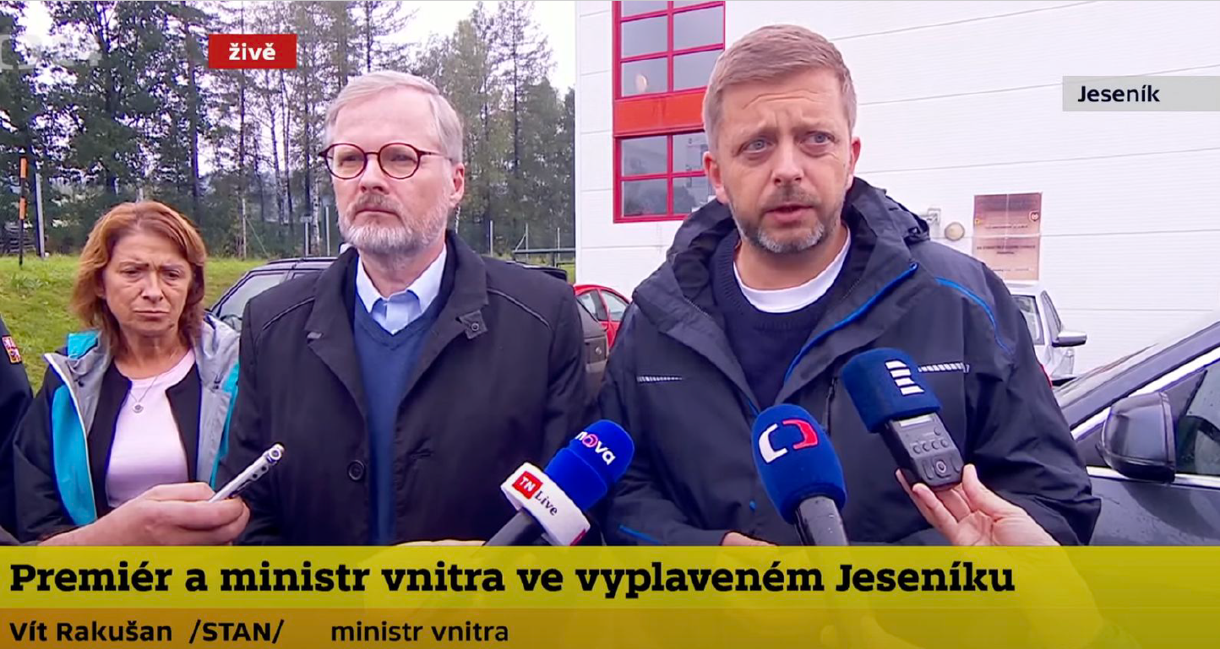
Cíle strategické komunikace (Povodně 2024)
Po katastrofě: „Jsme připraveni spravedlivě a transparentně pomoci všem zasaženým. Všem postiženým lokalitám je věnována stejná pozornost, ať už se dostaly na přední stránky novin, či nikoliv.“
komunikace státu v oblastech zasažených povodněmi musí pokračovat i po poklesu mediální pozornosti!
riziko vlivu anti- systémové scény

Slide 21
Stěžejní lekce ze strategické komunikace
zejména zkušenosti z mise ISAF (přenositelné do jiných typů krizí)
slova nestačí - při absenci či špatné politice/strategii nepomůže sebelepší StratCom
ani činy samy o sobě nestačí - nutné vždy uvést do kontextu vhodnou komunikací
pochopení klíčových cílových skupin je nutnost
motivace chování vs postoje
chování je možno usměrňovat bez změny postojů (přesvědčování)
citlivá volba nositele sdělení (důvěryhodnost v daném prostředí)

Slide 22
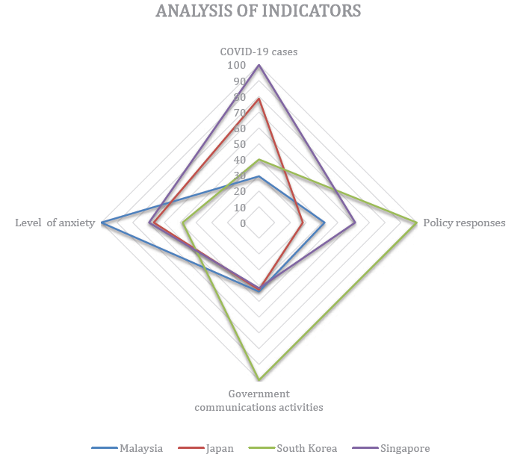
silná negativní korelace míry úzkosti a intenzity přijatých opatření
slabší korelace u komunikačních aktivit
dále negativní korelace u míry pohybu v zemi (= změna chování), intenzity komunikačních aktivit a přijatých opatření
NATO StratCom CoE. 2020. How East Asian Governments Responded to the COVID-19 Pandemic

Slide 23
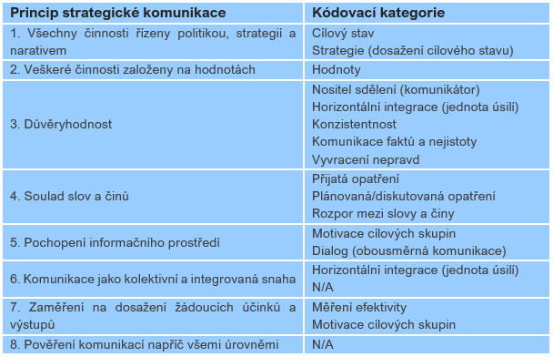
Případová studie: Pandemie koronaviru v ČR
výzkumná otázka: Do jaké míry naplňovala komunikace Vlády ČR během první a druhé vlny pandemie koronaviru zavedené principy strategické komunikace?
výzkum na základě přepisů tiskových konferencí (leden-prosinec 2020) → obsahová analýza

Slide 24
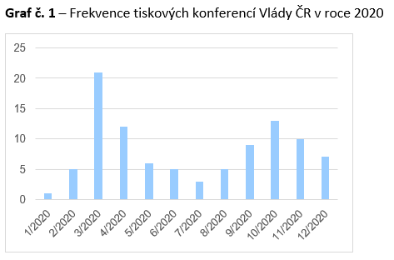
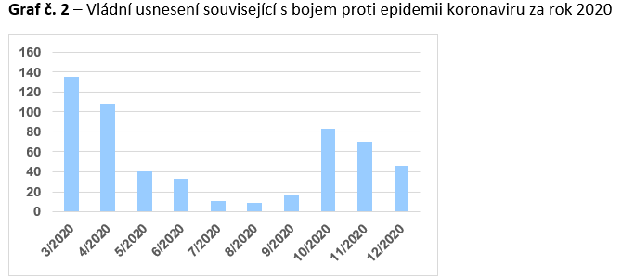
Případová studie: Pandemie koronaviru v ČR
frekvence komunikace (N=97 TK)
x důležitější je ráznost opatření → silný informační účinek

Slide 25
Případová studie: Pandemie koronaviru v ČR
Cíle strategické komunikace - odvozeny induktivně z výstupů komunikace
informovat veřejnost
motivovat občany k dodržování opatření
ujistit občany o zvládání situace Vládou
zvýšit důvěryhodnost Vlády

Slide 26
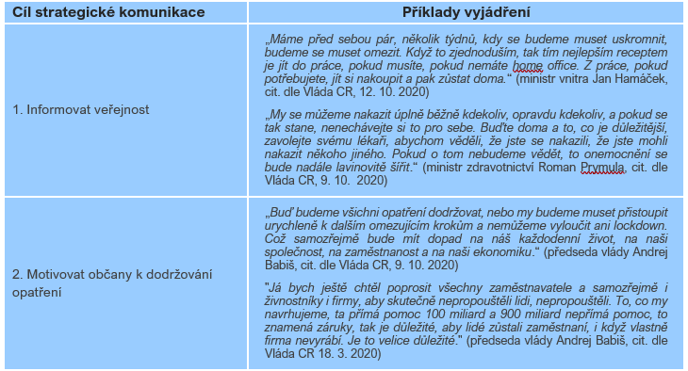

Slide 27
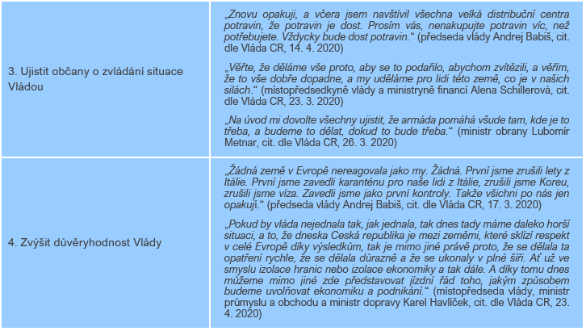

Slide 28
Případová studie: Pandemie koronaviru v ČR
Strategie a narativ
1. vlna - cíl: zabránit šíření viru do ČR → minimalizovat šíření v zemi / zabránit nekontrolovanému šíření viru (italský scénář)
strategie „go early, go hard“, soulad slov i činů (opatření), konzistentnost napříč Vládou
2. vlna - rozpor mezi deklarovanou strategií („chytré“ řešení) a přijatými opatřeními
cíl: „zploštit křivku“, ale také zabránit kolapsu nemocnic
nejasná strategie (+ časté modifikace)

Slide 29
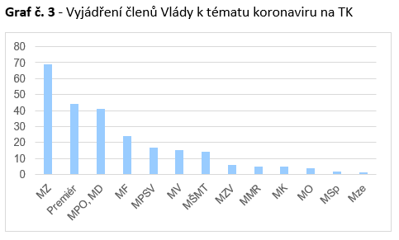
Případová studie: Pandemie koronaviru v ČR
Důvěryhodnost
závisí na existenci jasného plánu řešení krize, nositeli sdělení, horizontální integraci i souladu mezi slovy a činy
Hodnoty
odkaz na ochranu zdraví a životů → problematické v 2. vlně (rozpor s opatřeními + vyvažováno více hodnot: zdraví x svoboda x stav ekonomiky)

Slide 30
Případová studie: Pandemie koronaviru v ČR
Zhodnocení
komunikace Vlády během první vlny - relativní úspěch z hlediska principů StratCom (ale jen díky přítomnosti jasného plánu a rázným krokům)
x druhá vlna - absence jasné strategie, rozpor mezi slovy a činy, negativní zaměření komunikace
absenci jasně formulované strategie nemůže sebelepší StratCom napravit!

